Slide 1
Sistemas de Inteligencia Artificial
TP1: Metodos de Busqueda

Slide 2

Equipo
Patrick Dey
Matias Lombardi
Santos Rosati

Slide 3
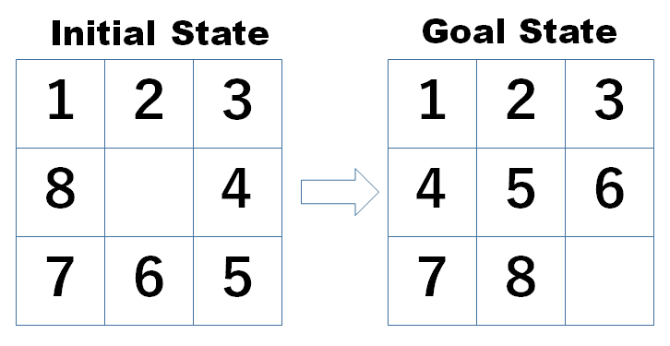
Problema: Rompecabezas de 8 números
Se tiene una grilla de 3 x 3, donde hay 8 piezas, numeradas del 1 al 8, en una cierta configuración inicial. A partir de eso, desplazando las piezas, se desea llegar a la configuración final:

Slide 4
Implementación
BPA
BPP
BPPV
Metodos de busqueda no informados

Slide 5
Implementación
Heurística Local
Heurística Global
A*
Métodos de búsqueda informados

Slide 6
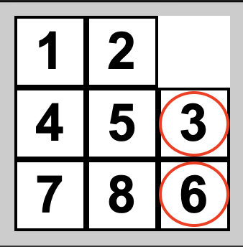
Heurísticas
Admisible
Cuenta cuantas piezas no se encuentran en su posición correcta
Cantidad fuera de lugar

Slide 7
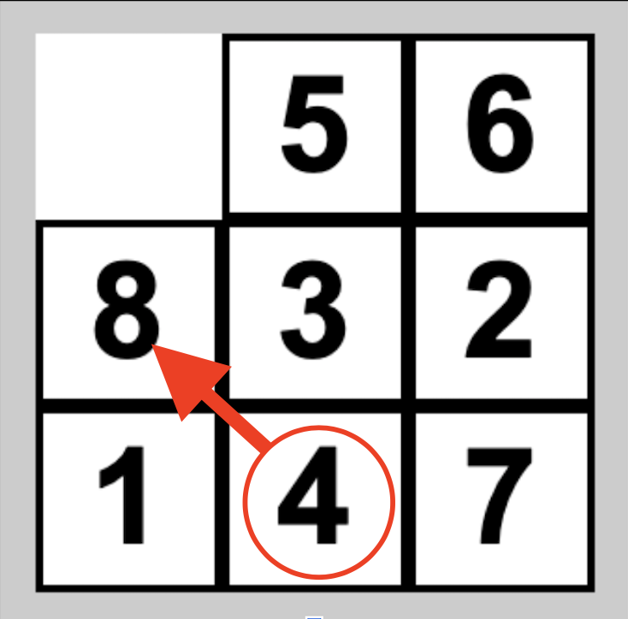
Heurísticas
Heurística admisible
Suma de la distancia de cada número a la posición en la que debe estar, la distancia utilizada es la distancia lineal, es decir, raiz cuadrada de la diferencia en filas al cuadrado sumado a la diferencia en columnas al cuadrado
Distancia Euclídea

Slide 8
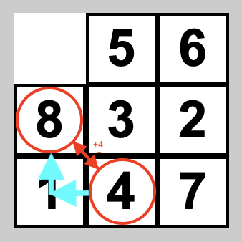
Heurísticas
No admisible
Suma de la distancia de cada número a la posición en la que debe estar, la distancia utilizada es la diferencia de filas sumado a la diferencia de columnas (todo en valor absoluto)
Penaliza extra por piezas intercambiadas
Distancia Manhattan + Penalización

Slide 9
Resultados Obtenidos

Slide 10
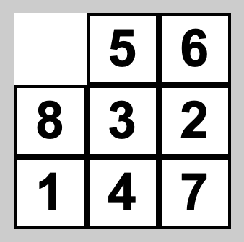
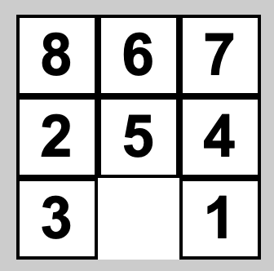
Configuraciones iniciales
Problema promedio
Problema más difícil

Slide 11
Heurística Local
Tiempo de ejecución (en segundos)
 | Cantidad fuera de lugar | Distancia Euclídea | Distancia Manhattan
Problema Promedio | 0,0114 | 0,0101 | 0,327
Problema más difícil | 0,0112 | 0,0104 | 0,317
Todas las pruebas fueron ejecutadas en una MacBook Pro 2020

Slide 12
Heurística Local
Cantidad de nodos visitados
 | Cantidad fuera de lugar | Distancia Euclídea | Distancia Manhattan
Problema Promedio | 1.530 | 126 | 3.994
Problema más difícil | 153 | 135 | 3.874
Todas las pruebas fueron ejecutadas en una MacBook Pro 2020

Slide 13
Heurística Local
Costo de la solución
 | Cantidad fuera de lugar | Distancia Euclídea | Distancia Manhattan
Problema Promedio | 1.526 | 124 | 3.982
Problema más difícil | 151 | 133 | 3.861
Todas las pruebas fueron ejecutadas en una MacBook Pro 2020

Slide 14
Heurística Global
Tiempo de ejecución (en segundos)
 | Cantidad fuera de lugar | Distancia Euclídea | Distancia Manhattan
Problema Promedio | 0,0098 | 0,0210 | 0,0882
Problema más difícil | 0,0816 | 0,0221 | 0,0445
Todas las pruebas fueron ejecutadas en una MacBook Pro 2020

Slide 15
Heurística Global
Cantidad de nodos visitados
 | Cantidad fuera de lugar | Distancia Euclídea | Distancia Manhattan
Problema Promedio | 126 | 96 | 330
Problema más difícil | 337 | 103 | 179
Todas las pruebas fueron ejecutadas en una MacBook Pro 2020

Slide 16
Heurística Global
Costo de la solución
 | Cantidad fuera de lugar | Distancia Euclídea | Distancia Manhattan
Problema Promedio | 46 | 38 | 68
Problema más difícil | 63 | 47 | 59
Todas las pruebas fueron ejecutadas en una MacBook Pro 2020

Slide 17
A*
Tiempo de ejecución (en segundos)
 | Cantidad fuera de lugar | Distancia Euclídea | Distancia Manhattan
Problema Promedio | 2,884 | 0,387 | 0,627
Problema más difícil | 99,951 | 21,921 | 3,464
Todas las pruebas fueron ejecutadas en una MacBook Pro 2020

Slide 18
A*
Cantidad de nodos visitados
 | Cantidad fuera de lugar | Distancia Euclídea | Distancia Manhattan
Problema Promedio | 7.883 | 1.269 | 1.920
Problema más difícil | 143.840 | 39.059 | 8.952
Todas las pruebas fueron ejecutadas en una MacBook Pro 2020

Slide 19
A*
Costo de la solución
 | Cantidad fuera de lugar | Distancia Euclídea | Distancia Manhattan
Problema Promedio | 22 | 22 | 24
Problema más difícil | 31 | 31 | 31
Todas las pruebas fueron ejecutadas en una MacBook Pro 2020

Slide 20
Comparación de Algoritmos

Slide 21
Algoritmos
Los algoritmos de búsqueda informada utilizan el mejor resultado para las distintas heurísticas
Tiempo de ejecución (en segundos)
 | BPA | BPP | BPPV | Heurística Local | Heurística Global | A*
Problema promedio | 10,089 | 17,836 | 13,098 | 0,0101 | 0,0098 | 0,387
Problema más difícil | 35,174 | 15,011 | 47,325 | 0,0104 | 0,0816 | 3,464
Todas las pruebas fueron ejecutadas en una MacBook Pro 2020

Slide 22
Algoritmos
Los algoritmos de búsqueda informada utilizan el mejor resultado para las distintas heurísticas
Cantidad de nodos visitados
 | BPA | BPP | BPPV | Heurística Local | Heurística Global | A*
Problema promedio | 91.330 | 171.857 | 102.536 | 126 | 96 | 1.269
Problema más difícil | 181.439 | 148.345 | 181.348 | 135 | 103 | 8.952
Todas las pruebas fueron ejecutadas en una MacBook Pro 2020

Slide 23
Algoritmos
Los algoritmos de búsqueda informada utilizan el mejor resultado para las distintas heurísticas
Costo de la solución
 | BPA | BPP | BPPV | Heurística Local | Heurística Global | A*
Problema promedio | 22 | 72.142 | 22 | 124 | 38 | 22
Problema más difícil | 31 | 107.823 | 31 | 133 | 47 | 31
Todas las pruebas fueron ejecutadas en una MacBook Pro 2020

